Slide 1
MODUL 9
Manažment plodín v agroekológii
www.eu-dare.com

Slide 2
Prehľad obsahu
Preskúmate rôzne techniky, ktoré zahŕňajú strategické kombinovanie plodín s cieľom maximalizovať priestor a zdroje a zároveň podporiť vzájomné výhody medzi rastlinami. Dozviete sa tiež o udržateľných metódach na udržanie a zvýšenie úrodnosti pôdy a nakoniec zistíte, ako striedanie rôznych plodín v určitom poradí môže zlepšiť štruktúru pôdy, prerušiť kolobeh škodcov a chorôb a zvýšiť celkovú produktivitu farmy.
01
Úvod
02
Udržateľné postupy hospodárenia s plodinami
03
Diverzifikácia plodín a polykultúrne systémy
04
Striedanie a striedanie plodín
05
Agroekologické postupy pre hospodárenie s živinami na farme

Slide 3
Zamyslite sa nad tým, ako môžu rôzne postupy hospodárenia s plodinami prispieť k udržateľnému poľnohospodárstvu a ochrane životného prostredia, a zvážte, ako môžu tieto metódy zmeniť náš pohľad na moderné poľnohospodárstvo...

Slide 4
01
Úvod

Slide 5
Úvod
Agroekológia je holistický prístup k poľnohospodárstvu, ktorý sa snaží využiť prirodzené synergie medzi rôznymi zložkami poľnohospodárskeho ekosystému. Integráciou hospodárenia s plodinami a hospodárskymi zvieratami sa zameriava na vytvorenie odolných, produktívnych a udržateľných poľnohospodárskych systémov, ktoré nielen zabezpečujú potravinovú bezpečnosť, ale aj chránia naše životné prostredie a zvyšujú biodiverzitu.
návrat ku koreňom tradičného poľnohospodárstva
skok vpred v inovatívnom a udržateľnom poľnohospodárstve
&

Slide 6
Zem nezdedíme po svojich rodičoch, ale požičiavame si ju od svojich detí.
Wendell Berry

Slide 7
02
Udržateľné postupy hospodárenia s plodinami

Slide 8
Agroekologické prístupy k riadeniu plodín
Agroekologické prístupy k udržateľnému pestovaniu plodín sú založené na súbore základných predpokladov, ktoré ich odlišujú od konvenčných poľnohospodárskych postupov náročných na vstupy. Tieto predpoklady sú hlboko zakorenené v chápaní ekologických procesov a vo viere v spoluprácu s prírodou.

Slide 9
Udržateľné postupy pestovania plodín - B
Efektívne riadenie plodín je kľúčové pre dosiahnutie udržateľnosti v poľnohospodárstve. Integráciou riadenia plodín a hospodárskych zvierat sa agroekológia zameriava na vytvorenie odolných, produktívnych a udržateľných poľnohospodárskych systémov. Výhody:
uzavreté cykly živín
zlepšenie stavu pôdy
zníženie ekologickej stopy výroby potravín
zabezpečenie potravinovej bezpečnosti
ochrana životného prostredia
zvýšenie biodiverzity

Slide 10
Udržateľné postupy pestovania plodín - paradigmy
Ekologická rovnováha je základom produktivity
1
Udržateľné systémy pestovania plodín by mali svojou rozmanitosťou a komplexnosťou napodobňovať prírodné ekosystémy, aby sa zvýšila ich odolnosť a produktivita.
Biodiverzita zvyšuje odolnosť systému
2
Rozmanité stratégie pestovania plodín vrátane striedania plodín, pestovania medziplodín a používania krycích plodín sa uprednostňujú s cieľom zvýšiť biodiverzitu nad aj pod povrchom pôdy.
Zdravie pôdy je základom zdravia rastlín
3
Pôda nie je len prostredím pre rast rastlín, ale živým ekosystémom, ktorý je pre rastliny životne dôležitý. Zdravá, biologicky aktívna pôda môže rastlinám poskytnúť všetky potrebné živiny.

Slide 11
Udržateľné postupy pestovania plodín - paradigmy
Udržateľné postupy pestovania plodín - paradigmy
Udržateľnosť si vyžaduje minimalizáciu externých vstupov
4
Udržateľné systémy pestovania plodín by mali minimalizovať závislosť od externých vstupov (ako sú syntetické hnojivá), ktoré môžu poškodzovať životné prostredie a znehodnocovať prírodné zdroje.
Agroekosystémy sú špecifické pre daný kontext
5
V poľnohospodárstve neexistuje univerzálne riešenie. Udržateľné postupy pestovania plodín sa musia prispôsobiť miestnym environmentálnym, kultúrnym a sociálno-ekonomickým podmienkam.
Odolnosť voči zmene klímy je nevyhnutná
6
Vzhľadom na rastúce vplyvy zmeny klímy musia byť systémy pestovania plodín odolné voči extrémnym poveternostným udalostiam, zmenám teploty a tlaku škodcov a chorôb.

Slide 12
03
Diverzifikácia plodín a polykultúrne systémy

Slide 13
Zmiešané pestovanie vs. monokultúra
Monokultúra - pestovanie jedného druhu plodiny na veľkej ploche.
Zmiešané pestovanie - pestovanie dvoch alebo viacerých plodín súčasne na tom istom pozemku.

Slide 14
Monokultúra - výhody a nevýhody
zvýšiť účinnosť výsadby, údržby a zberu;
z krátkodobého hľadiska ekonomicky atraktívnejšia vďaka potenciálu vyšších výnosov a nižších nákladov na pracovnú silu.
často vedie k väčšej zraniteľnosti voči škodcom, chorobám a nepriaznivým poveternostným podmienkam;
vedie k vyčerpaniu živín v pôde a k zvýšenej závislosti od chemických vstupov, ako sú hnojivá a pesticídy.

Slide 15
Zmiešané plodiny - výhody a nevýhody
lepšie využitie zdrojov;
znížené riziko úplného zlyhania úrody v dôsledku škodcov alebo chorôb;
zvyšuje biodiverzitu;
zlepšuje zdravie pôdy a môže viesť k stabilnejším výnosom.
môžu byť z krátkodobého hľadiska ekonomicky atraktívnejšie vzhľadom na nižšiu účinnosť výsadby, údržby a zberu.

Slide 16
Zmiešané plodiny - prehľad faktov
Vzor výsadby - dve alebo viac plodín sa pestujú súčasne na tom istom poli bez oddelených riadkov/ v striedavých pásoch alebo sa druhá plodina zasieva pred zberom prvej plodiny)
KOMPLEMENTÁRNA VÝSADBA - plodiny vybrané na pestovanie v riadkoch majú často rôznu výšku, hĺbku koreňov, potrebu živín a termíny dozrievania, čo im umožňuje koexistovať bez výraznej konkurencie.
Riadenie plodín a času - starostlivé riadenie oboch rastlín vrátane načasovania výsadby a zberu pre každú plodinu s cieľom optimalizovať výhody tohto postupu.

Slide 17
Zmiešané pestovanie plodín - realizácia
PODROBNÉ PLÁNOVANIE - pochopenie rastových modelov a potrieb jednotlivých plodín s cieľom optimalizovať produktivitu.
STAROSTLIVÉ VYKONÁVANIE - presné načasovanie výsadby a zberu, aby sa zabezpečilo, že plodiny si nebudú navzájom konkurovať.
MONITOROVANIE A ÚPRAVA - pravidelné pozorovanie rastu a vzájomného pôsobenia plodín, podľa potreby úprava vody, rozmiestnenia a hospodárenia s živinami.

Slide 18
Zmiešané orezávanie - Zvláštna pozornosť!
VÝBER PLODÍN - je veľmi dôležité vybrať plodiny, ktoré sú kompatibilné z hľadiska svojich rastových požiadaviek a ktoré si navzájom agresívne nekonkurujú o zdroje.
KOMPLEXNOSŤ RIADENIA - pestovanie medziplodín môže skomplikovať poľné operácie, ako je výsadba, kultivácia a zber, čo si vyžaduje viac plánovania a práce v porovnaní s pestovaním monokultúr.
Trhový dopyt - poľnohospodári musia zohľadniť trhový dopyt po plodinách vybraných na pestovanie medziplodín, aby sa zabezpečila ziskovosť.

Slide 19
Zmiešané pestovanie plodín - príklady
Vysoké obilniny
Strukoviny
Vysoké obilniny a strukoviny - vysoké obilniny (napr. kukurica, cirok) sa môžu pestovať spolu so strukovinami (napr. hrachom alebo sójou). Vysoké obilniny poskytujú strukovinám mriežku, po ktorej sa môžu šplhať, zatiaľ čo strukoviny viažu dusík v pôde, čím zlepšujú celkovú úrodnosť pôdy.
Obilniny
Strukoviny
ZELENINY S LUSKOVINAMI - pestovanie obilnín, ako je pšenica alebo jačmeň, so strukovinami, ako je hrach alebo šošovica, môže zlepšiť zdravie a úrodnosť pôdy. Strukoviny viažu dusík v pôde, čo prospieva obilninám, zatiaľ čo obilniny poskytujú strukovinám štrukturálnu podporu.
Slnečnica
Tekvica
SLNEČNICA A DÝŇA - výsadba slnečnice v striedavých radoch s tekvicami môže poskytnúť tieň a oporu tekviciam, znížiť odparovanie vody z pôdy a zabrániť rastu buriny medzi radmi.

Slide 20
Zmiešané pestovanie plodín - príklady
Paradajky
Basil
Rajčiny a bazalka - výsadba bazalky medzi radmi rajčín môže pomôcť odpudiť škodcov, ktorí napádajú rajčiny, zatiaľ čo rajčiny poskytujú bazalke tieň a podporu. Bazalka navyše uvoľňuje zlúčeniny, ktoré môžu zlepšiť chuť paradajok.
Hlávkový šalát
Mrkva
SALÁT A MARKVA - vzájomná výsadba šalátu a mrkvy umožňuje efektívne využitie priestoru, pretože šalát rýchlo dozrieva a zberá sa skôr, ako sa mrkva úplne rozvinie. Šalát pokrýva pôdu, znižuje konkurenciu burín a zachováva pôdnu vlhkosť pre mrkvu.
Uhorka
Slnečnica
SLNEČNICE A UHLORKY - slnečnice môžu slúžiť ako prirodzená mreža na šplhanie sa uhoriek a ich veľké stonky poskytujú ochranu pred vetrom pre chúlostivejšie rastliny uhoriek.

Slide 21
Typy zmiešaných systémov pestovania plodín
Štafetový orez
Sprievodná výsadba
Medziplodiny
Orezávanie uličiek

Slide 22
Formy pestovania medziplodín
Medziplodinové pestovanie zahŕňa súčasné pestovanie dvoch alebo viacerých plodín na tom istom poli, pričom osevný postup a plodiny sa volia tak, aby sa navzájom dopĺňali. Táto stratégia môže mať niekoľko foriem:
medziplodiny v riadkoch
pásové medziplodiny
zmiešané pestovanie medziplodín

Slide 23
Schémy rôznych foriem medziplodín
Riadkové medziplodiny
Pásové medziplodiny
Zmiešané pestovanie medziplodín
Závod A
Závod B

Slide 24
Medziriadkové plodiny
Pri medziplodinovom pestovaní sa rôzne plodiny pestujú striedavo v riadkoch na tom istom poli. Riadky sú pomerne blízko pri sebe, pričom každý riadok pozostáva z jedného druhu plodiny. Plodiny sú tesne poprepájané, čo im umožňuje rásť vedľa seba a vzájomne sa ovplyvňovať, čo môže priniesť vzájomné výhody. Táto metóda sa často používa v prípade menších poľnohospodárskych podnikov alebo záhrad, kde je cieľom maximalizovať využitie priestoru a zdrojov. Umožňuje jednoduchšie riadenie a môže byť obzvlášť účinná pri kontrole burín a škodcov.

Slide 25
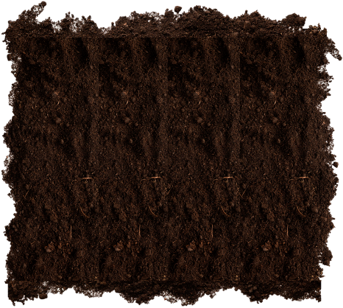
Riadkové medziplodiny - príklad
Pri výbere rastlín do radov by sa malo zohľadniť ich vzájomné ovplyvňovanie (pozri sprievodná výsadba).
Hlávkový šalát (Lactuca sativa)
Mrkva (Daucus carota)
Cibuľa (Allium cepa)

Slide 26
Medzipásové pestovanie plodín
Pásové pestovanie zahŕňa pestovanie plodín v širších pásoch, pričom každý pás pozostáva z jednej plodiny. Pásy sú zvyčajne široké niekoľko riadkov a plodiny sú usporiadané tak, aby sa pestovali v paralelných pásoch naprieč poľom. Táto metóda sa používa vo väčšom rozsahu v porovnaní s riadkovým striedaním plodín a jej cieľom je optimalizovať využitie priestoru a zároveň využiť vzájomné pôsobenie medzi rôznymi plodinami. Pásové striedanie plodín umožňuje efektívnejšie využívanie strojov na sadenie, obrábanie a zber.

Slide 27
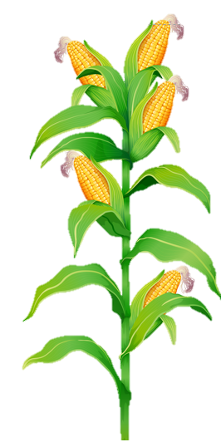
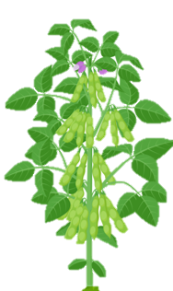
Pásové medziplodiny - príklad
Sója
(Glycine max)
Kukurica
(Zea mays)
a

Slide 28
Zmiešané pestovanie medziplodín
Zmiešané pestovanie zahŕňa pestovanie dvoch alebo viacerých plodín spolu v náhodnej alebo polonáhodnej zmesi bez špecifického usporiadania riadkov. Plodiny sa vysievajú a pestujú spoločne na rovnakej ploche, čím sa vytvára integrovanejší a komplexnejší systém pestovania. Tento prístup napodobňuje prírodné ekosystémy a môže byť veľmi účinný pri podpore biodiverzity, znižovaní tlaku škodcov a zvyšovaní odolnosti voči environmentálnemu stresu. Môže však spôsobiť, že postupy riadenia, ako je pletie, hnojenie a zber, sú náročnejšie z dôvodu chýbajúcich vymedzených riadkov.

Slide 29
Zmiešané pestovanie plodín - príklad
Zmiešané striedanie tráv a strukovín je jedným z najbežnejších spôsobov zmiešaného striedania a zahŕňa pestovanie trávnych druhov popri strukovinách na tom istom pozemku bez zreteľného usporiadania riadkov. Táto kombinácia využíva komplementárne vlastnosti oboch druhov rastlín a ponúka niekoľko ekologických a poľnohospodárskych výhod, najmä pokiaľ ide o zlepšenie zdravia pôdy a zvýšenie produkcie a kvality krmív.
Príklad: Trvalý žitovec (Lolium perenne) a ďatelina biela (Trifolium repens)
Viacročná raž
rýchlo rastie a vytvára hustý trávny porast, ktorý pomáha potláčať burinu a poskytuje spoľahlivú základňu krmiva pre hospodárske zvieratá
Ďatelina biela
obohacuje pôdu o dusík - zlepšuje rast ďateliny aj trávy, čím znižuje potrebu syntetických dusíkatých hnojív

Slide 30
Štafetové orezávanie
Relay cropping je poľnohospodárska technika, pri ktorej sa druhá plodina vysádza do existujúcej prvej plodiny pred jej zberom. Táto metóda maximalizuje využitie pôdy prekrývaním vegetačných období dvoch plodín, čím sa zvyšuje celková produktivita. Umožňuje efektívnejšie využívanie zdrojov, ako je slnečné svetlo, voda a živiny v pôde. Vyžaduje si však starostlivé riadenie, aby sa vyvážili potreby oboch plodín a minimalizovala konkurencia o zdroje.

Slide 31
Štafetové orezávanie - príklady
1
3
ZIMNÝ JAČMEŇ
SEP
OCT
NOV
DEC
JAN
FEB
MAR
APR
MÁJ
JUN
JUL
AUG
SEP
OCT
SOYBEAN
2
4
1
Výsadba ozimného jačmeňa (plodina 1); čas: október/november; príklad odrody: Bazooka (hybridná odroda s vysokými výnosmi a skorým dozrievaním, vhodná pre intenzívne systémy štafetového pestovania), KWS Cassia alebo KWS Orwell.
Výsadba sóje (plodina 2); čas: koniec mája (2-3 týždne pred zberom jačmeňa); príklad odrody: ES Mentor alebo Sultana; spôsob výsadby: sója medzi riadkami ozimného jačmeňa (rozstup riadkov 38 - 50 cm).
Zber ozimného jačmeňa (plodina 1); čas zberu: polovica až koniec júna.
Zber sóje (plodina 2); čas zberu: polovica až koniec októbra.
2
3
4

Slide 32
Štafetové orezávanie - príklady
1
3
ZIMNÁ PŠENICA
SEP
OCT
NOV
DEC
JAN
FEB
MAR
APR
MÁJ
JUN
JUL
AUG
SEP
OCT
FABA BEAN
2
4
1
Výsadba pšenice ozimnej (plodina 1); čas: október/november; príklad odrody: Graham alebo RGT Saki
Výsadba fazule Faba (plodina 2); čas: máj/jún; príklad odrody: Fuego alebo Boxer (skorá, vysoko výnosná odroda s dobrou odolnosťou voči poliehaniu)
Zber pšenice ozimnej (plodina 1); čas zberu: júl
Zber fazule Faba (plodina 2); čas zberu: október
2
3
4

Slide 33
3
1
Štafetové orezávanie - príklady
JARNÁ OVSA
MAR
APR
MÁJ
JUN
JUL
AUG
SEPT
OCT
NOV
DEC
JAN
FEB
MAR
APR
MUSTARD
2
4
1
Výsadba jarného ovsa (plodina 1); čas: marec/apríl; príklad odrody: Husky alebo Canyon
Výsadba horčice (plodina 2); čas: júl; príklad odrody: Caliente 199 alebo IdaGold (skorá, vysoko výnosná odroda s dobrou odolnosťou voči poliehaniu)
Zber jarného ovsa (plodina 1); čas zberu: júl
Zber horčice (plodina 2); čas zberu: október
2
3
4

Slide 34
Štafetové orezávanie - príklady
1
3
RAPESEED
AUG
SEP
OCT
NOV
DEC
JAN
FEB
MAR
APR
MÁJ
JUN
JUL
AUG
OCT
POĽNÁ HRACHOVINA
2
4
1
Výsadba repky (plodina 1); čas: koniec augusta až začiatok septembra; príklad odrody: InVigor L234PC alebo DK Exclaim (otvorene opelená odroda s dobrým výnosovým potenciálom a silnou zimovzdornosťou)
Výsadba hrachu (plodina 2); čas: máj/jún (tesne pred zberom repky); príklad odrody: Arvika alebo CDC Amarillo (ideálne na neskorú výsadbu)
Zber repky (plodina 1); čas zberu: máj/jún
Zber hrachu (plodina 2); čas zberu: október/november
2
3
4

Slide 35
Orezávanie uličiek
Pestovanie alejí je agrolesnícky postup, pri ktorom sa popri plodinách na tom istom poli vysádzajú rady stromov alebo kríkov. Stromy poskytujú výhody, ako sú vetrolamy, lepšia úrodnosť pôdy a biotop pre užitočný hmyz, zatiaľ čo plodiny rastú v alejách medzi radmi stromov. Tento systém zvyšuje biodiverzitu a môže viesť k zvýšeniu celkovej produktivity optimalizáciou využívania pôdy a spoločného využívania zdrojov.

Slide 36
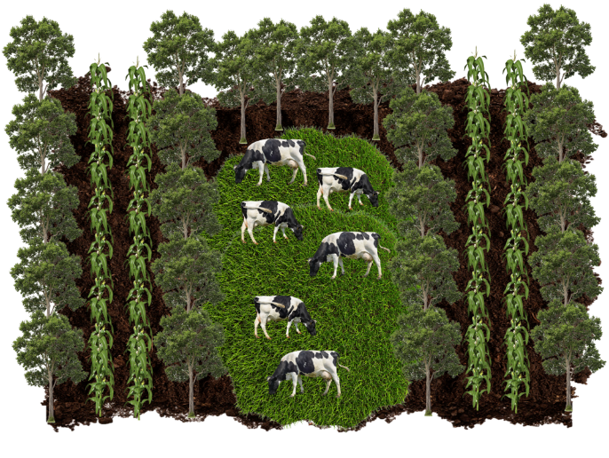
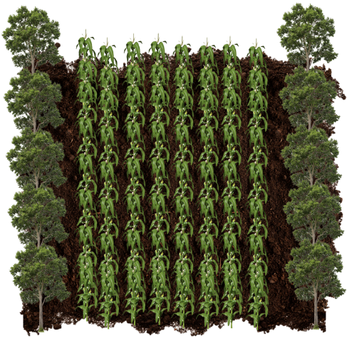
Schéma pestovania plodín v aleji
alejová plodina
riadok stromu
riadok stromu
pastviny
alejová plodina

Slide 37
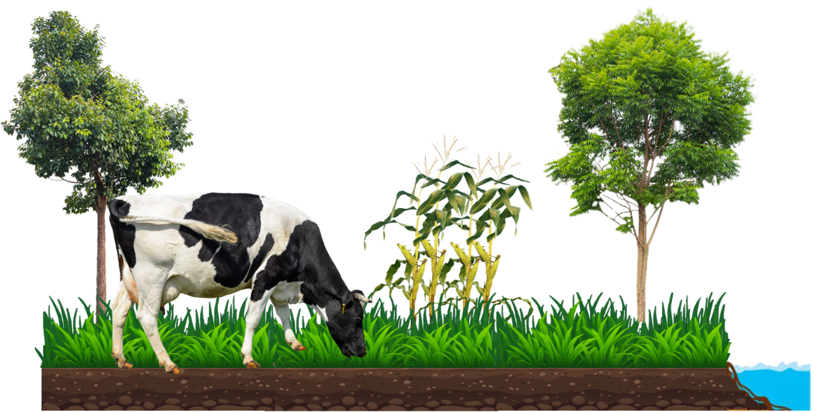
Orezávanie alejí - výhody
vytvoriť mikroklímu
chrániť plodiny a hospodárske zvieratá pred extrémnym počasím - poskytnúť tieň, znížiť rýchlosť vetra
pomalý odtok
zlepšiť stav pôdy a znížiť jej eróziu.

Slide 38
Sprievodné plodiny
Doplnkové pestovanie, známe aj ako sprievodná výsadba, zahŕňa pestovanie dvoch alebo viacerých rastlinných druhov v tesnej blízkosti, ktoré prináša vzájomný úžitok. Tento poľnohospodársky postup sa používa na zvýšenie produktivity plodín, zlepšenie kontroly škodcov a chorôb a optimalizáciu využívania zdrojov. Niektoré rastliny môžu priťahovať užitočný hmyz, odpudzovať škodcov alebo poskytovať fyzickú podporu svojim spoločníkom, čím sa znižuje potreba chemických vstupov.

Slide 39
Sprievodné plodiny - príklady
FAZUĽA, MRKVA, CESNAK, UHORKA, ŠALÁT,
CIBUĽA, ROZMARÍN, ŠPENÁT, KÔPOR, ŠVAJČIARSKY MANGOLD, ŠALVIA, TYMIÁN
PAPRIKA, TEKVICA, JAHODY, PARADAJKY
FAZUĽA, UHORKA, KÔPOR, MELÓN, PETRŽLEN, HRÁŠOK, TEKVICA, SLNEČNICA
TOMATOES
BROCCOLI
CORN
BROKOLICA, MRKVA, UHORKA, KUKURICA, PARADAJKY, ROZMARÍN, HRÁŠOK, JAHODY, ŠVAJČIARSKY MANGOLD
FAZUĽA, BROKOLICA, KARFIOL, KUKURICA, KÔPOR, ŠALÁT, CIBUĽA, HRÁŠOK, PAPRIKA, PARADAJKY
PAŽÍTKA, CESNAK, PÓR, CIBUĽA, PAPRIKA, NECHTÍK LEKÁRSKY
SAGE
FAZUĽA
CUCUMBER
FAZUĽA, BROKOLICA, KARFIOL, PAŽÍTKA, ŠALÁT, PÓR
CIBUĽA, HRÁŠOK, PETRŽLEN, ROZMARÍN, PAPRIKA, ŠALVIA
BAZALKA, FAZUĽA, ŠALÁT, CESNAK, CIBUĽA, PETRŽLEN, PETRŽLENOVÁ VŇAŤ, PAPRIKA, ŠALÁT, NECHTÍK, NASTURIUM
DILL
BROKOLICA, KARFIOL, KUKURICA, KÔPOR
CARROT
TOMATO

Slide 40
Sprievodné plodiny - príklady
BROKOLICA, MRKVA, UHORKA, KÔPOR, PÓR, ŠALÁT, PETRŽLEN, JAHODA, ŠVAJČIARSKY MANGOLD, PARADAJKA
BROKOLICA, KARFIOL, ŠALÁT, JAHODY, PARADAJKY
FAZUĽA, HRACH
FAZUĽA, HRACH
ONION
GARLIC
BROKOLICA, MRKVA, KARFIOL, UHORKA, KÔPOR, CESNAK, CIBUĽA, ŠPENÁT, TEKVICA, JAHODA, PARADAJKA
MRKVA, CIBUĽA, ŠPENÁT
FAZUĽA, HRACH
LETTUCE
LEEK
BAZALKA, MRKVA, UHORKA, OREGANO, PETRŽLEN, HRÁŠOK, TEKVICA, ŠVAJČIARSKY MANGOLD, PARADAJKA
KUKURICA, FAZUĽA, ŠALÁT, MELÓN, HRÁŠOK, PAPRIKA, PARADAJKY
CESNAK, ČERVENÁ REPA, BROKOLICA, KARFIOL, FENIKEL, CIBUĽA
FAZUĽA, BROKOLICA, KARFIOL
PEPPER
ZUCCHINI

Slide 41
04
Striedanie a striedanie plodín

Slide 42
Nástupníctvo plodín
Striedanie plodín - postup plánovania a realizácie poradia pestovania rôznych plodín na tej istej pôde počas stanoveného obdobia, zvyčajne v rámci systému striedania plodín. Je veľmi dôležité poznať požiadavky jednotlivých druhov rastlín a podmienky, ktoré zanechávajú pre následnú rastlinu.

Slide 43
Nástupníctvo plodín
Faktory zabezpečujúce správny vývoj a priaznivé environmentálne podmienky pre nástupnícku rastlinu:
sejba a zber plodín;
zatienenie povrchu pôdy rastlinami;
požiadavky na vodu;
predchádzajúce rastliny a prenos chorôb alebo patogénov;
požiadavky rastlín na výživu a hnojenie;
vplyv plodín na zamorenie burinami;
význam rastlinných zvyškov;
závislosť zmien od klímy a pôdy.

Slide 44
Striedanie plodín - výsev a zber plodín
skoré zemiaky
ozimná raž alebo pšenica
neskoré zemiaky
Pri plánovaní striedania plodín je dôležité vybrať následné plodiny v hlavnom úrodnom pláne tak, aby sa ich vegetačné obdobia neprekrývali. Medzi zberom jednej plodiny a sejbou ďalšej musí byť dostatok času na prípravu pôdy a výsadbu v optimálnom čase. Napríklad po zbere skorých zemiakov je dostatok času na prípravu pôdy na výsev ozimnej raže alebo pšenice, zatiaľ čo po neskorom zbere zemiakov je výsev raže nemožný.

Slide 45
Striedanie plodín - výsev a zber plodín
V racionálnom striedaní plodín sa po skorých plodinách často pestujú ozimné alebo strniskové krycie plodiny. Krycie plodiny by sa mali zasiať čo najskôr po zbere hlavnej plodiny.
Krycie plodiny sa môžu používať ako zelené hnojivo alebo krmivo pre zvieratá. Zoraním pod medziplodinou sa pôda obohatí o organickú hmotu, z ktorej sa po mineralizácii uvoľňujú živiny.
Ozimné krycie plodiny sa vysievajú, keď sa na nasledujúci rok plánuje pestovanie jarných plodín.
Strniskové krycie plodiny sa vysievajú, keď sa plánuje pestovanie ozimín.

Slide 46
Striedanie plodín - výsev a zber plodín
Krycie plodiny sú rozdelené do šiestich skupín. Odporúča sa vysievať rastliny ako krycie plodiny vo forme zmesi pozostávajúcej najmenej z dvoch druhov rastlín z rôznych skupín.
CEREALS
OLEJOVÉ SEMIENKA
PESTOVATEĽSKÉ PLODINY
STRUKOVINY S MALÝMI SEMENAMI
STRUKOVINY S VEĽKÝMI SEMENAMI
NEKTÁRODAJNÉ RASTLINY

Slide 47
Striedanie plodín - výsev a zber plodín
Je dôležité zaradiť strukoviny do medziplodín, pretože majú schopnosť viazať atmosférický dusík. Najbežnejšie strukoviny sú:
HORSEBEAN
FIELD PEA
ŽLTÝ LUPIN
SPOLOČNÝ VETCH
MODRÝ LUPIN
SERADELA
FACELIA
ČERVENÝ PLÁŠŤ

Slide 48
Udržateľné postupy hospodárenia s plodinami - Nástupníctvo plodín
Plán striedania plodín - vzhľadom na tzv. únavu pôdy by sa striedanie rastlín malo plánovať tak, aby sa jednotlivé druhy rastlín nevyskytovali na tom istom poli častejšie ako
viacročné strukoviny - 4-6 rokov
ľan - 6-7 rokov
repka olejná - 3-4 roky
červená repa - 3 roky
strukoviny - 3 roky
zemiaky - 3 roky
jačmeň, pšenica - 2 roky

Slide 49
Striedanie plodín - výsev a zber plodín
jarný jačmeň
ďatelina červená
Významnú úlohu v striedaní plodín zohrávajú medziplodiny strukovín, ako napríklad ďatelina červená zasiata do jarného jačmeňa alebo seradella zasiata na jar do ozimnej raže. Výsev týchto rastlín by mal byť dostatočne skorý, aby sa zabezpečilo ich dobré klíčenie a ochrana pred jarnými mrazmi. V hlavnej plodine je dôležité vybrať odrody rastlín, ktoré sú určené na skorý zber, pretože sa tým vytvárajú priaznivé podmienky pre rozvoj medziplodín.

Slide 50
Nástupníctvo plodín - potreba vody
Pri plánovaní striedania plodín zohrávajú kľúčovú úlohu požiadavky rastlín na vodu. Pri navrhovaní systému striedania je dôležité zohľadniť rozdielne potreby vody rôznych plodín, aby sa optimalizovala vlhkosť pôdy a zabránilo sa nadmernému vyčerpaniu vodných zdrojov. Okrem toho správne poradie plodín pomáha pri efektívnom hospodárení s vodou a zabezpečuje, aby sa plodiny náročné na vodu pestovali v období dostatočných zrážok alebo keď je k dispozícii zavlažovanie, čím sa zvyšuje celková výkonnosť a udržateľnosť plodín.

Slide 51
Striedanie plodín - potreba vody
Potreba vody sa určuje pomocou transpiračného koeficientu (TC) vyjadreného v litroch na kilogram sušiny biomasy.
Rastliny s nízkym TC (200-400)
cukrová repa
cirok
proso
Rastliny s miernym TC (400-700)
obilniny
slnečnica
strukoviny s veľkými semenami
Rastliny s vysokým TC (700-900)
ľan
trávy
strukoviny s malými semenami

Slide 52
Striedanie plodín - potreba vody
Ozimné obilniny a ozimná repka sú menej citlivé na sucho ako jarné obilniny.
Najodolnejšou plodinou voči suchu je ozimná raž, ktorá má zo všetkých obilnín najlepšie vyvinutý koreňový systém. Na druhej strane, ozimná pšenica je spomedzi zimných odrôd najnáchylnejšia na sucho. Ovos je obzvlášť citlivý na sucho kvôli vysokým nárokom na vodu a neefektívnemu využívaniu vody. Najodolnejšou jarnou obilninou voči suchu je jačmeň. Najväčšie nároky na vodu majú obilniny vo fázach predlžovania stebla, odnožovania a vývoja zrna.
zimná raž
ovos

Slide 53
Striedanie plodín - požiadavky rastlín na výživu a hnojenie
V agroekológii je cieľom čo najviac recyklovať živiny v rámci poľnohospodárskeho systému a minimalizovať potrebu externých vstupov. Tento prístup nielenže znižuje závislosť od syntetických hnojív, ale tiež pomáha udržiavať zdravý pôdny ekosystém, zlepšuje zadržiavanie vody a znižuje eróziu.
Prírodné hnojivá, ako napríklad hnoj
sa vzťahujú na plodiny pestované v širokých riadkoch, ako sú okopaniny (repa, zemiaky) a kukurica.
V roku nasledujúcom po aplikácii hnoja
pestovanie obilnín a strukovín na produkciu osiva.

Slide 54
Nástupníctvo plodín - význam zvyškov plodín
Najviac rastlinných zvyškov po zbere zanechávajú viacročné krmoviny, ako je ďatelina, lucerna, trávy a zmesi strukovín a tráv, po nich nasledujú obilniny a najmenej koreňové plodiny.
Ďatelina s trávami
5,5 t DM/ha
Repka ozimná
4,2 t DM/ha
Jarná pšenica a raž
3,5 t DM/ha
Jarný jačmeň 2,5 t DM/ha
Ovos
3,7 t DM/ha
Kukurica
20 DM/ha

Slide 55
Nástupníctvo plodín - význam zvyškov plodín
Rastliny, ktoré zanechávajú pôdu v dobrom stave -
viacročné strukoviny, ako je ďatelina, lucerna a ich zmesi s trávami
Živiny obsiahnuté v rastlinných zvyškoch by sa mali zohľadňovať počas celého striedania plodín. Tieto zvyšky významne ovplyvňujú štruktúru pôdy, pričom ich účinok je silnejší, keď po zbere zostane viac rastlinnej hmoty s hodnotným chemickým zložením. Poľnohospodárske rastliny možno z hľadiska ich vplyvu na štruktúru pôdy rozdeliť do troch skupín:
Rastliny, ktoré nerozkladajú pôdu -
jednoročné strukoviny
Rastliny, ktoré zanechávajú pôdu v horšom stave -
jednoročné nestrukoviny
Pri striedaní plodín je dôležité dodržiavať zásadu pestovania rastlín zlepšujúcich štruktúru pôdy po niekoľkých rokoch pestovania jednoročných plodín.

Slide 56
Striedanie plodín - zatienenie povrchu pôdy rastlinami
Veľká listová plocha:
Poľnohospodárske rastliny ovplyvňujú zatienenie pôdy v závislosti od veľkosti svojich nadzemných častí, najmä listov. To je dôležité pri obrábaní pôdy náchylnej na eróziu. Plodiny, ktoré účinnejšie zatieňujú pôdu, by mali v striedaní predchádzať hospodársky dôležitým plodinám.
poskytuje tieň
znižuje vplyv dažďových kvapiek na pôdu, ktoré môžu poškodiť jej štruktúru, zhutniť ju a spôsobiť zamulčovanie.
chráni pôdu pred vysušujúcimi účinkami slnečného žiarenia
zabraňuje tvorbe pôdnej kôry
zabraňuje rozvoju najviac klíčiacich burín
zabrániť nadmernému odparovaniu vody z pôdy

Slide 57
Nástupníctvo plodín - predplodina a prenos chorôb alebo patogénov
Efekt prerušenia plodín
Alelopatické účinky
Vzťahy medzi hostiteľom a patogénom
Riadenie zvyškov
Diverzifikované rotácie
Odrody odolné voči chorobám
Krycie plodiny
V agroekológii výber predchádzajúcich plodín v systéme striedania významne ovplyvňuje potenciálny prenos chorôb a patogénov na nasledujúce plodiny. Je to preto, že rôzne rastliny môžu potláčať alebo zhoršovať prítomnosť pôdnych patogénov a škodcov, čo ovplyvňuje zdravie nasledujúcich plodín. Na zabránenie prenosu chorôb a patogénov sa môžu použiť rôzne stratégie pri striedaní plodín.

Slide 58
Efekt prerušenia plodín
Určité plodiny, známe ako medziplodiny, môžu znížiť hromadenie špecifických patogénov v pôde. Napríklad neobilné plodiny, ako sú strukoviny, olejniny alebo iné listnaté plodiny, v striedaní s obilninami, ako je pšenica alebo jačmeň. Napríklad neobilné plodiny, ako sú strukoviny, olejniny alebo iné listnaté plodiny, nie sú hostiteľmi patogénov, ako je Gaeumannomyces tritici, ktorý spôsobuje vzchádzanie obilnín. Zaradenie týchto plodín do striedania narúša životný cyklus patogéna a znižuje jeho populáciu v pôde.

Slide 59
Alelopatické účinky
Alelopatické účinky zohrávajú kľúčovú úlohu pri prevencii chorôb a patogénov v sukcesii plodín tým, že uvoľňujú do pôdy alelochemikálie, ktoré majú antimikrobiálne vlastnosti a účinne znižujú populácie pôdnych patogénov. Tieto chemické látky môžu inhibovať rast a aktivitu húb, baktérií a nematód, ktoré spôsobujú choroby následných plodín.

Slide 60
Príklady alelopatického účinku rastlín v sukcesii plodín
Druhy kapusty (napr. horčica, repka) uvoľňujú glukozinoláty, ktoré sa rozkladajú na izotiokyanáty známe svojimi biofumigantnými vlastnosťami. Ich pestovanie ako krycích plodín môže znížiť výskyt pôdnych chorôb, ako je napríklad háďatko a koreňová hniloba, v následných plodinách.
Strukoviny (napr. lucerna, ďatelina) uvoľňujú alelopatické zlúčeniny, ktoré môžu potláčať hubové patogény, ako sú Rhizoctonia a Fusarium. Lucerna má autotoxické vlastnosti, preto sa neodporúča vysievať lucernu na lucernu! (primerané porasty možno získať, ak sa počká aspoň 3 až 4 týždne po spracovaní pôdy).
Sorghum bicolor - produkuje sorgoleón s herbicídnymi vlastnosťami, ktorý inhibuje klíčenie a rast rôznych druhov burín, ale vykazuje aj určitú aktivitu proti pôdnym patogénom. Zaradenie ciroku do sukcesie plodín môže pomôcť pri znižovaní výskytu chorôb, ako je napríklad koreňová hniloba.

Slide 61
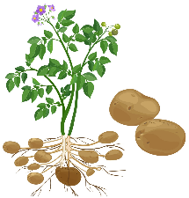
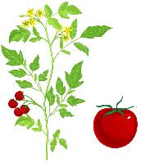
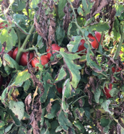
Vzťahy medzi hostiteľom a patogénom
Ak je predchádzajúca plodina náchylná na určité choroby alebo škodcov, tieto patogény môžu prežiť v pôde alebo v rastlinných zvyškoch a infikovať nasledujúcu plodinu, ak patrí do tej istej čeľade. Napríklad výsadba paradajok po zemiakoch môže zvýšiť riziko ochorení prenášaných pôdou, ako je verticiliové vädnutie, pretože obe rastliny sú náchylné na ten istý patogén.
zvyšujú riziko ochorení prenášaných pôdou, ako je Verticillium wilt

Slide 62
Agroekologické stratégie nakladania s rezíduami
Fyzické odstraňovanie zvyškov (napr. lisovanie a odstraňovanie slamy) z poľa môže pomôcť znížiť množstvo prítomného inokula.
Odstraňovanie zvyškov
Obrábanie pôdy
Začlenenie zvyškov plodín do pôdy prostredníctvom obrábania pôdy (nie vždy použiteľné)
Rozklad zvyškov
Podpora rýchleho rozkladu zvyškov (napr. pridávanie dusíkatých hnojív alebo používanie mikrobiálnych inokulantov môže skrátiť čas prežitia patogénov)
Riadenie zvyškov
V rastlinných zvyškoch, medzi ktoré patria zvyšky rastlín po zbere úrody, ako sú stonky, listy a korene, sa môžu nachádzať patogény a slúžiť ako zdroj inokúl pre choroby, ktoré postihujú nasledujúce plodiny. Správne nakladanie s týmito zvyškami môže významne znížiť šírenie a závažnosť chorôb pri striedaní plodín.

Slide 63
Agroekologické stratégie pre odrody odolné voči chorobám
Používanie odrôd odolných voči chorobám
Používanie miestnych a tradičných odrôd
Používanie odrôd odolných voči chorobám je kľúčovou zložkou agroekologického prístupu k riadeniu prenosu chorôb plodín počas striedania plodín. Tento postup zahŕňa výber odrôd plodín, ktoré boli vyšľachtené alebo majú prirodzenú odolnosť voči špecifickým patogénom. Ak sa odrody odolné voči chorobám integrujú s inými agroekologickými postupmi, pomáhajú znižovať šírenie chorôb a podporujú udržateľnejší a odolnejší poľnohospodársky systém.
Často majú prirodzenú odolnosť voči chorobám, ktoré sa vyskytujú v určitých regiónoch.
Začlenenie rezistentných odrôd do polykultúr
Odolné odrody pomáhajú obmedzovať šírenie patogénov medzi náchylnými odrodami a poskytujú ochranný účinok na poli.

Slide 64
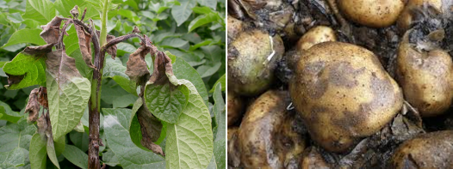
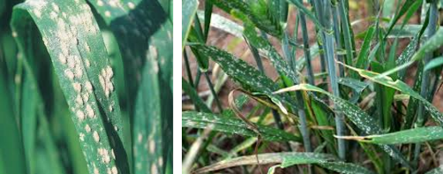
Príklady odrôd odolných voči chorobám
Neskorá pleseň zemiakov (Phytophthora infestans)
Prašivá pleseň jačmeňa (Blumeria graminis)
Odolné odrody: napr. 'Sarpo Mira', 'Bionica'
Používanie týchto odrôd v striedaní s plodinami, ktoré nie sú solankovité (napr. obilniny, strukoviny), znižuje šance patogéna na prežitie medzi vegetačnými obdobiami.
Odolné odrody: napr. 'Clipper' a 'Morex'
Výsadba týchto rezistentných odrôd v striedaní s neobilnými plodinami, ako je ďatelina alebo lucerna, môže pomôcť znížiť počet spór plesne na poli a zabrániť adaptácii patogénu a rozpadu rezistencie.

Slide 65
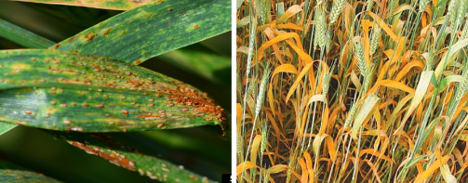
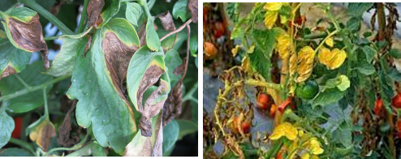
Príklady odrôd odolných voči chorobám
Choroby spôsobené hrdzou pšenice (Puccinia graminis)
Fuzáriové vädnutie paradajok (Fusarium oxysporum)
Odolné odrody: napr. "Lr34" a "Sr2 "
Zaradenie týchto odolných odrôd do striedania plodín s neobilnými plodinami (napr. strukovinami) znižuje inokulum hrdze na poli, čím sa znižuje tlak choroby na následné plodiny pšenice.
Odolné odrody: napr. 'Celebrity' a 'Better Boy'
Tieto odrody možno pestovať v striedaní s plodinami, ktoré nie sú náchylné na fuzáriá, ako je kukurica alebo kapustovité rastliny, ktoré narušujú životný cyklus patogéna.

Slide 66
Agroekologické stratégie pre krycie plodiny Manažment chorôb plodín
Krycie plodiny
Narušenie životných cyklov patogénov
Krycie plodiny sú neoddeliteľnou súčasťou agroekologického prístupu k riadeniu prenosu chorôb počas striedania plodín. Sú to nepeľné plodiny pestované predovšetkým na ochranu a zlepšenie zdravia pôdy, ale zohrávajú aj kľúčovú úlohu pri znižovaní výskytu chorôb v následných plodinách. Tým, že krycie plodiny pôsobia ako bariéra pre patogény, zlepšujú štruktúru pôdy a podporujú prospešné mikrobiálne spoločenstvá, môžu účinne narušiť životné cykly pôdnych patogénov a znížiť tlak chorôb.
Mnohé patogény sú špecifické pre hostiteľa a na svoje prežitie a rozmnožovanie potrebujú vhodného hostiteľa.
Alelopatické účinky
Niektoré krycie plodiny uvoľňujú alelopatické zlúčeniny, ktoré môžu inhibovať rast patogénov alebo znižovať ich životaschopnosť.
Zníženie rozptylu postriekania
Krycie plodiny poskytujú pôdny kryt, ktorý znižuje eróziu pôdy a zabraňuje rozptyľovaniu pôdnych patogénov na listy plodín, čo je bežný spôsob šírenia chorôb.

Slide 67
Striedanie plodín
Striedanie plodín je poľnohospodárska prax, pri ktorej sa na tom istom poli v po sebe nasledujúcich sezónach pestujú rôzne druhy plodín. Táto metóda pomáha udržiavať zdravie pôdy, zlepšovať jej úrodnosť a znižovať výskyt škodcov a chorôb spojených s nepretržitým pestovaním monokultúr. Striedaním plodín s rôznymi požiadavkami na živiny a štruktúru koreňov môžu poľnohospodári zlepšiť štruktúru pôdy a minimalizovať potrebu chemických hnojív a pesticídov. Striedanie plodín je základnou stratégiou udržateľného poľnohospodárstva.

Slide 68
Postupy striedania plodín
V jednej sezóne sa pestujú strukoviny (napríklad fazuľa, šošovica, hrach alebo sója) a v ďalšej sezóne obilniny (napríklad pšenica, kukurica alebo jačmeň).
Tento postup zlepšuje zdravie pôdy prirodzenou fixáciou dusíka a pomáha prerušiť kolobeh škodcov a chorôb, čím podporuje vyššie výnosy oboch plodín.
STRIEDANIE STRUKOVÍN A OBILNÍN

Slide 69
Postupy striedania plodín
Striedanie koreňových a listových plodín zahŕňa striedanie koreňových plodín, ako je mrkva alebo zemiaky, s listovými plodinami, ako je šalát alebo špenát, s cieľom optimalizovať využívanie živín v pôde a znížiť výskyt škodcov.
Tento postup pomáha udržiavať štruktúru pôdy, predchádzať jej vyčerpaniu a minimalizovať riziko chorôb špecifických pre oba druhy plodín.
STRIEDANIE OKOPANÍN A LISTNATÝCH PLODÍN

Slide 70
Postupy striedania plodín
SYSTÉM TROCH POLÍ
Rozdelenie pôdy na tri časti a striedanie obilnín (pšenica, jačmeň), plodín viažucich dusík (sója, lucerna) a úhoru alebo krycej plodiny (ozimná raž, ďatelina) na udržanie úrodnosti pôdy a ochranu pred škodcami.

Slide 71
Bežné cykly striedania plodín
JEDNODUCHÁ ROTÁCIA - striedanie dvoch druhov plodín, napríklad pšenice v jednom roku a ďateliny alebo úhoru v nasledujúcom roku. Často sa vyskytuje v menej intenzívnych poľnohospodárskych systémoch.
TROJROČNÁ ROTÁCIA - napr. striedanie kukurice, sóje a pšenice. Toto striedanie pomáha účinne riadiť rôzne potreby živín a cykly škodcov.
ŠTYRI ROČNÉ OBMEDZENIA - napr. cyklus kukurice, sóje, pšenice a krycej plodiny, ako je lucerna alebo ďatelina. Tým sa pridá rok strukovín alebo krycej plodiny na doplnenie pôdy.
ROZŠÍRENÉ OBMEDZENIA - pestrejšie plodiny a dlhšie obdobie, napríklad sedemročné striedanie zahŕňajúce rôzne druhy zeleniny, obilnín a zeleného hnojiva.

Slide 72
Striedanie plodín - implementácia
POSÚDENIE PÔDY - na zistenie úrovne živín, pH a štruktúry pôdy, aby sa určilo, ktoré plodiny sú vhodné a aké zmeny sú potrebné.
KLIMATICKÉ PODMIENKY - posúdenie miestnych klimatických podmienok vrátane teploty, zrážok a dĺžky vegetačného obdobia s cieľom vybrať plodiny, ktoré sú vhodné pre konkrétne klimatické podmienky.
PLÁNOVANIE CYKLU ROTÁCIE PLODÍN - plánovanie poradia, v ktorom sa striedajú plodiny s rôznymi potrebami živín a odolnosťou voči škodcom. Príprava pôdy a osvedčené postupy na výsadbu vrátane správneho rozmiestnenia, hĺbky a načasovania.

Slide 73
Príklad striedania piatich plodín pre kvalitnejšiu pôdu.
pole 1
pole 2
pole 3
pole 5
pole 4
rok 1
rok 2
rok 3
rok 5
rok 4
cukrová repa
jarný jačmeň
hrach poľný
pšenica ozimná
repka ozimná
jarný jačmeň
hrach poľný
pšenica ozimná
repka ozimná
cukrová repa
hrach poľný
pšenica ozimná
repka ozimná
jarný jačmeň
cukrová repa
pšenica ozimná
repka ozimná
hrach poľný
cukrová repa
jarný jačmeň
pšenica ozimná
repka ozimná
cukrová repa
jarný jačmeň
hrach poľný

Slide 74
Príklad štvorpoľného striedania plodín pre pôdu nižšej kvality
pole 1
pole 2
pole 3
pole 4
zemiaky
ovos
modrá lupina
žito
rok 1
rok 2
rok 3
rok 4
ovos
modrá lupina
zemiaky
žito
modrá lupina
zemiaky
žito
ovos
zemiaky
žito
ovos
modrá lupina

Slide 75
05
Agroekologické postupy pre hospodárenie s živinami na farme

Slide 76
Manažment živín na farme
Agroekologické postupy hospodárenia s živinami na farme sa sústreďujú na vytvorenie vyváženého, sebestačného systému, ktorý zvyšuje úrodnosť pôdy, podporuje biodiverzitu a minimalizuje vplyv na životné prostredie. Cieľom týchto postupov je recyklovať živiny v rámci ekosystému farmy, znížiť závislosť od externých vstupov a podporiť zdravý rast rastlín.

Slide 77
Agroekologické postupy pre hospodárenie s živinami na farme
Krytie plodín a striedanie plodín
krycie plodiny ako ďatelina, raž alebo vikva medzi hlavnými plodinami zabraňujú erózii pôdy, pridávajú organickú hmotu a zlepšujú kolobeh živín. Krycie plodiny sa môžu používať ako zelené hnojivo zapracovaním do pôdy. Začlenenie rozmanitých druhov rastlín vrátane strukovín pomáha udržiavať úrodnosť pôdy a obohacuje pôdu pre nasledujúce plodiny.
Kompostovanie
kompost vyrobený z poľnohospodárskeho odpadu, hnoja a rastlinných zvyškov recykluje živiny v rámci poľnohospodárskeho systému a zlepšuje štruktúru a úrodnosť pôdy.

Slide 78
Agroekologické postupy pre hospodárenie s živinami na farme
Mulčovanie
organický mulč, ako je slama, pokosená tráva alebo lístie, na povrchu pôdy zachováva vlhkosť, obmedzuje rast buriny a postupne pridáva organickú hmotu pri jej rozklade.
Integrovaná rastlinná a živočíšna výroba
hospodárske zvieratá začlenené do poľnohospodárskeho systému poskytujú zdroj hnoja na organické hnojenie a prispievajú k kolobehu živín. Hnoj z pasúcich sa zvierat sa môže ukladať priamo na polia a obohacovať pôdu.
Recyklácia živín
napr. vermikompostovanie a výroba biocharu recyklujú živiny, zvyšujú úrodnosť pôdy a zlepšujú jej štruktúru a zadržiavanie živín.

Slide 79
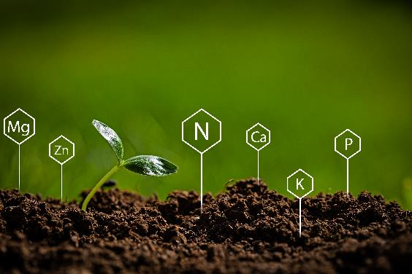
Požiadavky rastlín na hnojivá
Požiadavky rastlín na hnojivá sa určujú nielen na základe ich výživových potrieb, ale aj na základe obsahu živín v pôde a toho, ako dobre dokážu jednotlivé druhy tieto živiny absorbovať.
Nadbytok živín sa môže vylúhovať z vrchnej vrstvy pôdy (napr. draslík, dusík, horčík, síra) alebo uvoľňovať do atmosféry (dusík), zatiaľ čo ich nedostatok môže znížiť úrodu.

Slide 80
Manažment živín na farme - krycie plodiny a striedanie plodín
Rastliny s pozitívnym vplyvom na organickú hmotu v pôde
Strukoviny
Viacročné krmoviny
Trávy
Úrodnosť pôdy možno zlepšiť striedaním plodín, ktoré obohacujú pôdu organickou hmotou, zaorávaním zvyškov plodín, pestovaním krycích plodín alebo používaním prírodných hnojív. Na základe ich vplyvu na úrodnosť pôdy možno plodiny rozdeliť do troch skupín: rastliny s pozitívnym, negatívnym alebo neutrálnym vplyvom na organickú hmotu v pôde

Slide 81
Manažment živín na farme - krycie plodiny a striedanie plodín
Rastliny s negatívnym vplyvom na organickú hmotu v pôde
Koreňové plodiny
Kukurica
Koreňová zelenina
Pestovanie týchto rastlín v širokých riadkoch spolu s neskorým uzatváraním korún a spôsobmi obrábania medzi riadkami urýchľuje rozklad humusu a zintenzívňuje eróziu. Odhaduje sa, že počas pestovania týchto rastlín sa mineralizuje približne 1,0 - 1,5 t/ha humusu. Aby sa zabránilo takýmto stratám humusu, odporúča sa aplikovať približne 15 - 16 t/ha hnoja.

Slide 82
Manažment živín na farme - krycie plodiny a striedanie plodín
V minulosti sa predpokladalo, že obilniny rozkladajú organickú hmotu v pôde, ale zmeny v ich agronomických postupoch (ako napríklad zvýšená hustota korún v dôsledku kratšej slamy) a používanie kombajnovej žatvy výrazne zvýšili množstvo zaoraných rastlinných zvyškov a znížili ich negatívny vplyv na bilanciu humusu. Je však dôležité poznamenať nižšiu kvalitu obilných zvyškov v dôsledku ich nepriaznivého pomeru uhlíka a dusíka.
Rastliny s neutrálnym vplyvom na organickú hmotu v pôde
Obilniny
Trávy
Olejniny

Slide 83
Dostupnosť živín a pH pôdy
V kyslých pôdach sú základné živiny ako P, Ca a Mg menej dostupné, zatiaľ čo mikroživiny ako Fe, Mn a Al môžu byť dostupnejšie.
V alkalických pôdach sa často znižuje dostupnosť P, Fe, Mn, Zn a Cu.
pH pôdy ovplyvňuje rozpustnosť živín a ich dostupnosť pre rastliny. Väčšine plodín sa darí v pôde s pH v rozmedzí 6,0 až 7,5. pH pôdy ovplyvňuje aktivitu a zloženie pôdnych mikroorganizmov, ktoré sú kľúčové pre procesy, ako je kolobeh živín, rozklad organickej hmoty a fixácia dusíka.

Slide 84
Úrovne tolerancie plodín voči pH pôdy
žito: 4,0-6,5
zemiaky: 4,0-6,5
tritikale: 5,0-7,0
kukurica: 5,5-7,0
cukrová repa: 6,0-7,5
repka olejná: 6,0-7,0
pšenica: 6,0-7,5
jačmeň: 6,0-7,5
Čučoriedky; 4,0-5,5
pH pôdy ovplyvňuje rast a funkciu koreňov. Vo vysoko kyslej pôde môže dostupnosť toxických prvkov, ako je hliník a mangán, brániť rozvoju koreňov, zatiaľ čo v alkalickej pôde môže nedostatočná dostupnosť živín obmedzovať rast a účinnosť koreňov. Rôzne plodiny majú rôznu úroveň tolerancie voči pH pôdy (pozri tabuľku na opačnej strane).

Slide 85
Rozsah potreby vápnenia v závislosti od agronomickej triedy pôdy
Potreba vápnenia sa líši v závislosti od agronomickej triedy pôdy, ktorá je určená faktormi, ako je štruktúra pôdy, obsah organickej hmoty a počiatočná úroveň pH. Rozsahy potreby vápnenia v závislosti od agronomickej triedy pôdy sú uvedené v nasledujúcej tabuľke:
Agronomická trieda pôdy | Rozsahy pH pre vápnenie
 | nepostrádateľné | potrebné | odporúčané | obmedzený | nadbytočné
Veľmi ľahké - piesčité a hlinité piesky | <4,0 | 4,1-4,5 | 4,6-5,0 | 5,1-5,5 | >5,6
Ľahké - piesčité hliny a íly | <4,5 | 4,6-5,0 | 5,1-5,5 | 5,6-6,0 | >6,1
Stredné - ílovité hliny | <5,0 | 5,1-5,5 | 5,6-6,0 | 6,1-6,5 | >6,6
Ťažké - íly a ťažké íly | <5,5 | 5,6-6,0 | 6,1-6,5 | 6,6-7,0 | >7,1

Slide 86
Organické hnojivá
Na rozdiel od konvenčného poľnohospodárstva, ktoré sa často vo veľkej miere spolieha na syntetické hnojivá, agroekológia kladie dôraz na používanie organických hnojív, ako je kompost, hnoj a zelené hnojivo. Tieto prírodné hnojivá pomáhajú zlepšovať štruktúru pôdy, zvyšovať mikrobiálnu aktivitu a zlepšovať kolobeh živín. Agroekologické postupy tiež podporujú používanie krycích plodín a rastlín viažucich dusík (ako sú strukoviny), ktoré prirodzene obohacujú pôdu o základné živiny, ako je dusík, čím sa znižuje závislosť od chemických vstupov a podporuje sa dlhodobé zdravie a udržateľnosť pôdy.

Slide 87
Organické hnojivá
Na rozdiel od konvenčného poľnohospodárstva, ktoré sa často vo veľkej miere spolieha na syntetické hnojivá, agroekológia kladie dôraz na používanie organických hnojív, ako je kompost, hnoj a zelené hnojivo. Nižšie nájdete niekoľko príkladov organických hnojív.
drevný popol
sapropel
podstielka pre hydinu
rašelina
kompost
vermikompost
kostná múčka
dolomitické vápno
zelené hnojivo
hnoj

Slide 88
Výborne!!! Vediete si skvele... pokračujte v tejto ceste učenia.
V module 10 predstavujeme dôležitú tému Integrácia hospodárskych zvierat v agroekológii.

